Slide 1

Økonomi
Udfordringer i dansk økonomi

Slide 2
Samfundsvidenskabens hovedområder
Sociologi
Økonomi
Politologi

Slide 3
Årets gang i samfundsfag
Hvor ligger magten?
  Politologi
Familien og individet i det senmoderne samfund
  Sociologi
Udfordringer for dansk økonomi
  Økonomi

Slide 4
Forløb 3: Udfordringer i dansk økonomi
Vi kommer igennem side 177-220 i grundbogen
  Velfærdstrekanten – stat, marked og civilsamfund
  Udbud og efterspørgsel
  Markedsøkonomi, planøkonomi og blandingsøkonomi
  Økonomisk vækst, inflation og BNP
  Betalingsbalance
  Konjunktursvingninger
  Finanspolitik, pengepolitik og strukturpolitik
  Velfærdsmodeller
  Osv…

Slide 5
Dagens sider: 177-184
Markedet: Udbud og efterspørgsel
Velfærdstrekanten: Stat, civilsamfund og marked
Markedsøkonomi, planøkonomi og blandingsøkonomi

Slide 6
Marked
Udbud
Efterspørgsel
Den mængde varer, som sendes ud på markedet
Reglen: Jo større udbud, jo lavere pris
  Jo lavere udbud, jo højere pris
Hvilke varer efterspørger forbrugeren
Hvor meget efterspørger forbrugerne en vare

Slide 7
Udbud = Efterspørgsel
Markedet: Hvad er forbrugeren villig til at betale for en vare (efterspørgsel), og hvad er virksomhederne villig til at sælge varen for (udbud)

Slide 8
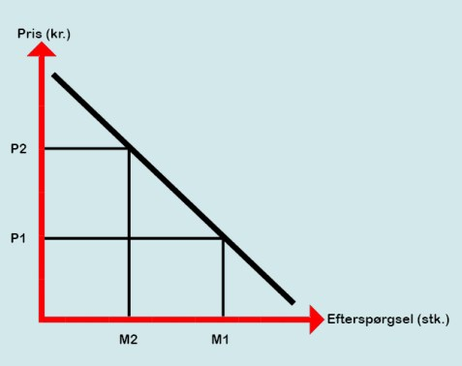
Et eksempel på efterspørgsel
Efterspørgsel på kanelsnegle i kantinen
Pris1
  Efterspørgsel1
Pris 2
  Efterspørgsel2
Lav pris = stor efterspørgsel
Høj pris = lav efterspørgsel
P2
P1
E2
E1

Slide 9
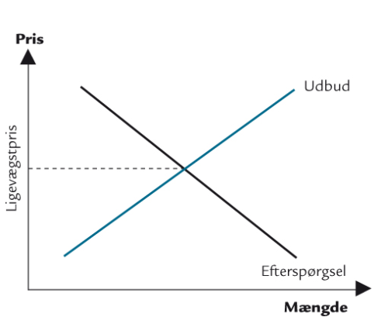
Et eksempel på udbud – fortsat om kanelsnegle
Fra markedets side, på kort sigt
  Høj pris = Stort udbud
  Lav pris = Lille udbud
Mængde på x-aksen
Pris på y-aksen
Ligevægtpris: Der hvor udbuddet af kanelsnegle passer med efterspørgslen
Hvis kurven forskydes mod højre:
  Mængden stiger, prisen falder
Hvis kurven forskydes mod venstre:
  Mængden falder, prisen stiger

Slide 10
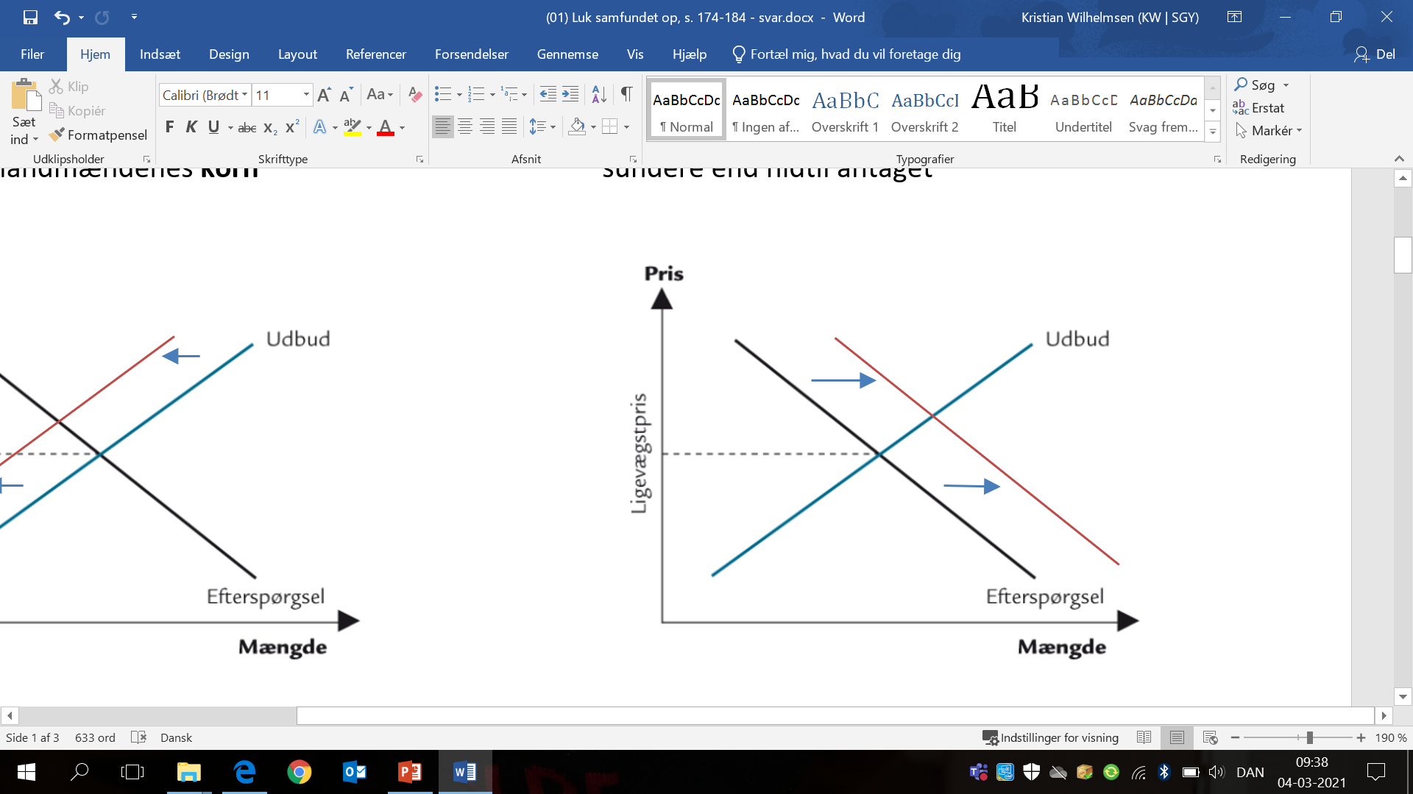
Et eksempel på efterspørgsel – fortsat om kanelsnegle
Hvis kurven forskydes mod højre:
  Mængden stiger, prisen falder

Slide 11
Så udbud og efterspørgsel…
Hvis efterspørgslen stiger, så stiger prisen
Hvis efterspørgslen falder, så falder prisen
Hvis udbuddet stiger, falder prisen
Hvis udbuddet falder, stiger prisen

